Slide 1
CHÀO MỪNG CÁC EM HỌC SINH

Slide 2
KHỞI ĐỘNG
Em hãy kể tên những danh tướng của nhà Trần? Ai là danh tướng kiệt xuất nhất có công lớn trong hai cuộc kháng chiến chống quân Mông – Nguyên ( 1285, 1287)?
Trần Quốc Tuấn(1231-1300)
Trần Quang Khải (1241-1294)
Trần Nhật Duật (1255 - 1330)
Phạm Ngũ Lão (1255-1320)
Trần Khánh Dư (1240-1340)

Slide 3
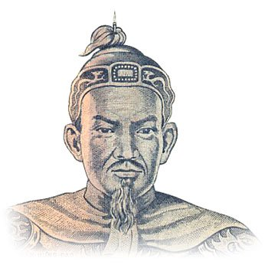
Văn bản 1:
- Trần Quốc Tuấn -

Slide 4
Văn bản:
- Trần Quốc Tuấn -
I. Trải nghiệm cùng văn bản:
II

Slide 5
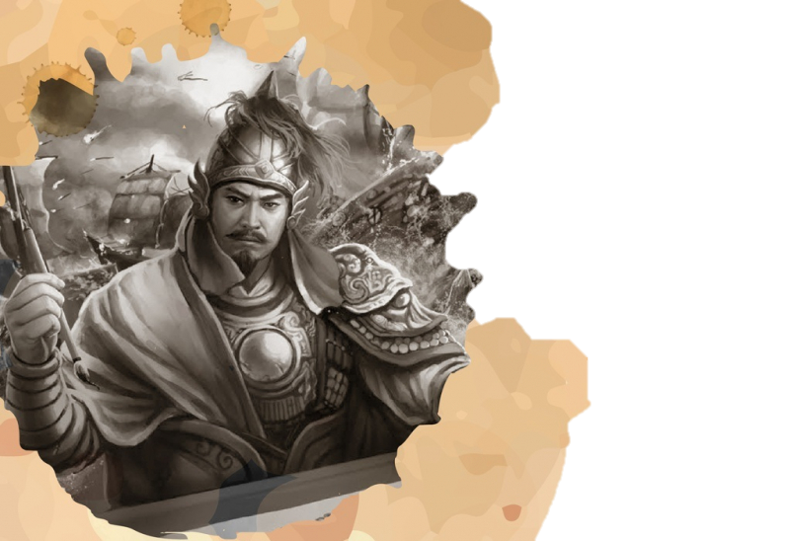
1. Tác giả
-Trần Quốc Tuấn (1231 ? -1300) tước Hưng Đạo Vương là 1 danh tướng kiệt xuất thời Trần.
-Là người có phẩm chất cao đẹp, văn võ song toàn và có công lao lớn trong 2 cuộc kháng chiến chống quân Mông-Nguyên.
- Ông được nhân dân tôn là “Đức thánh Trần” và lập đền thờ ở nhiều nơi .

Slide 6
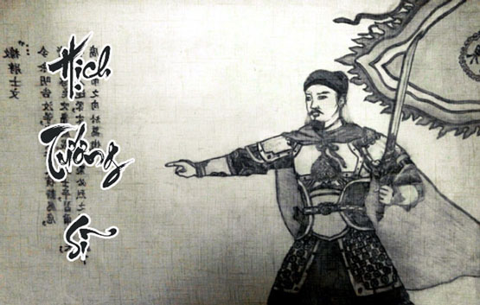
2. Tác phẩm
-Thể loại: Hịch
Mục đích viết bài hịch của Trần Quốc Tuấn là: khuyên nhủ các tì tướng phải chăm lo rèn tập võ nghệ, tích cực học tập Binh thư yếu lược do chính Trần Quốc Tuấn soạn.
Bố cục:

Slide 7
Từ đầu … “còn lưu tiếng tốt”
(Nêu gương trung thần nghĩa sĩ)
P1
Tiếp … “ta cũng cam lòng” (Tội ác của giặc và nỗi lòng của chủ tướng)
P2
Bố cục
Tiếp … “không muốn … được không ?” (Phân tích phải trái, làm rõ đúng sai)
P3
Còn lại (Nêu nhiệm vụ cấp bách, khích lệ tinh thần chiến đấu)
P4

Slide 8
Văn bản:
- Trần Quốc Tuấn -
II. Khám phá văn bản:

Slide 9
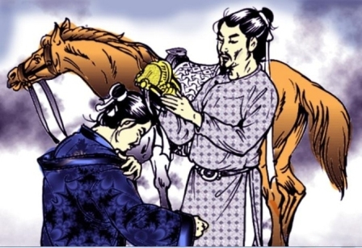
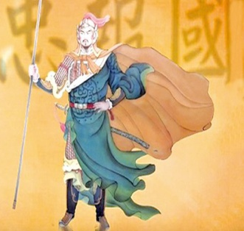
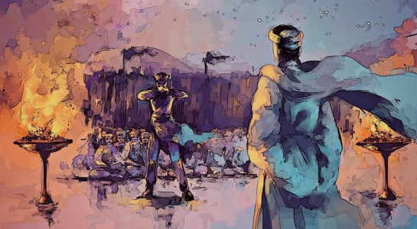
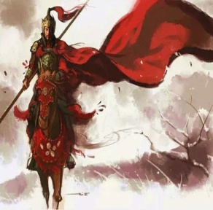
1. Nêu gương trung thần, nghĩa sĩ
Tướng
Kỉ Tín
Do Vu
Cốt Đãi Ngột Lang
Vương Công Kiên
Xích Tu Tư
Gia thần
Dư Nhượng
Kính Đức
Quan nhỏ
Thân khoái
Nghệ thuật
Liệt kê, dẫn chứng tiêu biểu, toàn diện
➔ Mục đích: Làm cơ sở, căn cứ cho lập luận của văn bản
Nội dung
Những tấm gương sẵn sàng chết vì vua, vì nước, hoàn thành xuất sắc nhiệm vụ

Slide 10
2. Các hiện tượng trong thực tế mà Trần Quốc Tuấn nhắc đến
Nhóm các hiện tượng trong thực tế và các biểu hiện cụ thể |  | Cảm xúc chủ đạo được khơi gợi trong lòng các tì tướng
Nhóm các hiện tượng | Các biểu hiện cụ thể
Những tội ác của giặc
Những tình cảm, suy nghĩ, hành động của chủ tướng
Những việc làm của các tì tướng

Slide 11
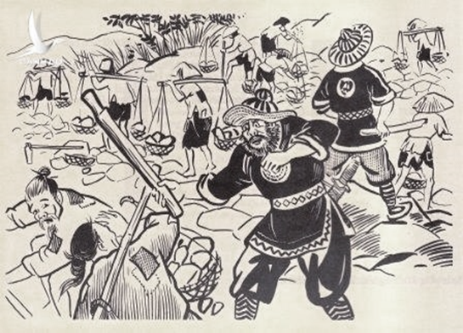
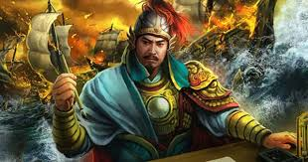
2. Các hiện tượng trong thực tế mà Trần Quốc Tuấn nhắc đến
Nhóm các hiện tượng trong thực tế và các biểu hiện cụ thể |  | Cảm xúc chủ đạo được khơi gợi trong lòng các tì tướng
Nhóm các hiện tượng | Các biểu hiện cụ thể
Những tội ác của giặc | -Sứ giặc đi lại nghênh ngang ngoài đường -chửi mắng triều đình, quan lại - | Căm thù giặc
Những tình cảm, suy nghĩ, hành động của chủ tướng | -không ăn, không ngủ - - | Muốn báo đáp công ơn của chủ tướng khi chủ tướng cần đến mình
Những việc làm của các tì tướng | -nhìn chủ nhục mà không biết lo, thấy nước nhục mà không biết thẹn - - | Hổ thẹn, muốn sửa chữa những điểu bản thân chưa làm đúng

Slide 12
3, Nhiệm vụ cụ thể, cấp bách
- Chủ tướng Trần Quốc Tuấn đã kêu gọi các tì tướng phải luyện tập võ nghệ, học tập cuốn Binh thư yếu lược, chuẩn bị cho việc đánh giặc, giữ nước
+ Các lí lẽ chính:
-Các tì tướng luôn phải cẩn trọng, không để ‘'mất bò mới lo làm chuồng” .
-Các tì tướng nếu chăm rèn tập vỗ nghệ, học tập binh thư thì có thể trở thành người tài giỏi, đánh bại kẻ thù, đem lại cuộc sống tốt đẹp cho mọi người, trong đó có chính bẳn thần các tì tướng
-Các tì tướng chỉ có một lựa chọn là chăm rèn tập võ nghệ, học tập binh thư, nếu không sẽ là kẻ thù của chủ tướng.
=> Các lí lẽ đưa ra có tính thuyết phục cao, gợi được quyết tâm tập luyện võ nghệ, học tập Binh thư yếu lược chuẩn bị cho việc đánh giặc giữ nước.

Slide 13
III. TỔNG KẾT
1. Nghệ thuật:
- Là một áng văn chính luận mẫu mực
Lập luận sắc bén
Lí lẽ, dẫn chứng xác thực, thuyết phục
- Giọng văn hùng tráng
- Câu văn biền ngẫu
- Kết hợp hài hòa giữa yếu tố chính luận và văn chương

Slide 14
2. Nội dung
Phản ánh tinh thần yêu nước nồng nàn, quyết tâm đánh giặc cứu nước của Trần Quốc Tuấn và dân tộc ta

Slide 15
VIẾT KẾT NỐI VỚI ĐỌC
Viết đoạn văn (khoảng 7-9 câu) về một truyền thống đáng tự hào của dân tộc Việt Nam.
Gợi ý: Có thể viết về các truyền thống :
truyền thống yêu nước, TT tự hào dân tộc, TT đoàn kết…

